Slide 1

Gateway Schulung
Kai Droste
Notes:
Entwicklung einer Cloud basierten Gebäudeautomation und Vergleich dieser zum aktuellen Stand der Technik
Es wird geschätzt, dass die Nutzung des IoT bis 2025 auf über 80% anwachsen und zu einem potenziellen globalen wirtschaftlichen Aufschwung führen wird
[H. Uddin; M. Gibson; G. A. Safdar; T. Kalsoom; N. Ramzan; M. Ur-Rehman; M. A. Imran (2019): IoT for 5G/B5G Applications in Smart Homes, Smart Cities, Wearables and Connected Cars. In: 2019 IEEE 24th International Workshop on Computer Aided Modeling and Design of Communication Links and Networks (CAMAD). 2019 IEEE 24th International Workshop on Computer Aided Modeling and Design of Communication Links and Networks (CAMAD), S. 1–5.]

Slide 2
Übersicht
1. Vorstellung der Gateways, Eigenschaften, Einsatzmöglichkeiten
2. Anwender Session I – Konfiguration
3. Anwender Session II - Ersteinrichtung / Flashen der Software
4. Developer Session – Weiterentwicklung / Anpassung der Software

Slide 3
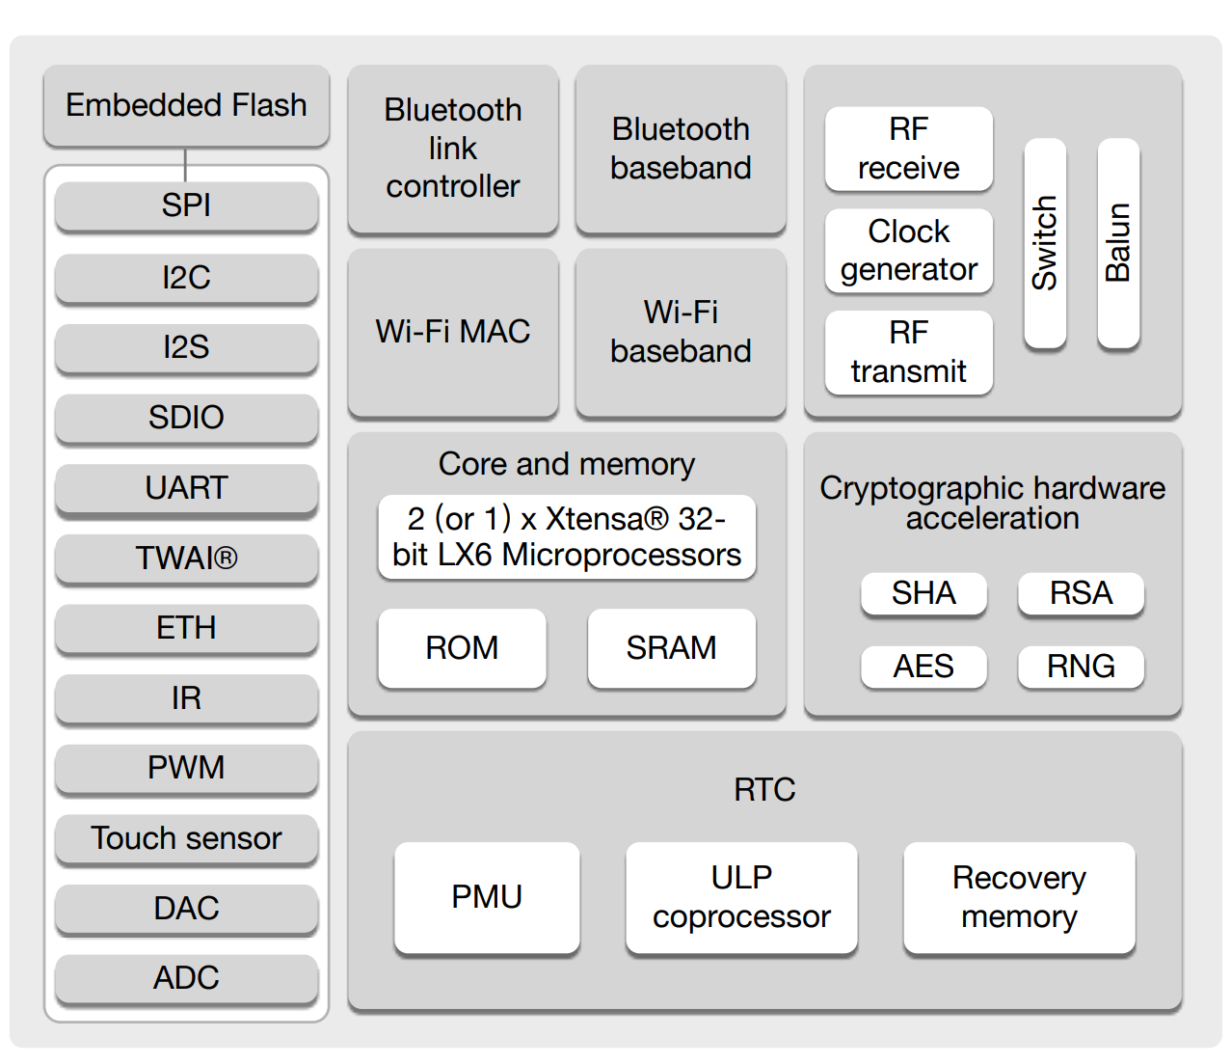
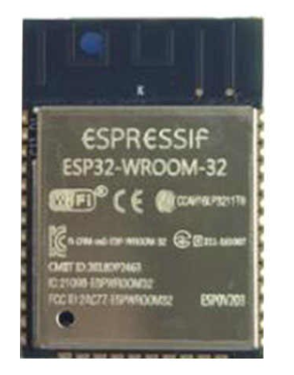
Microcontroller
Hauptplatine ist ein ESP32-WROOM32D
32-bit, dual-core 40 MHz
16MB Flash Speicher
34 Programmierbare GPIOS
2,4 GHz Wifi
Bluetooth, Bluetooth low energy
Programmiersprachen
C (ESP-IDF)
C++ (Arduino IDE)
Micropython
Datenblatt: https://www.espressif.com/sites/default/files/documentation/esp32-wroom-32d_esp32-wroom-32u_datasheet_en.pdf

Slide 4
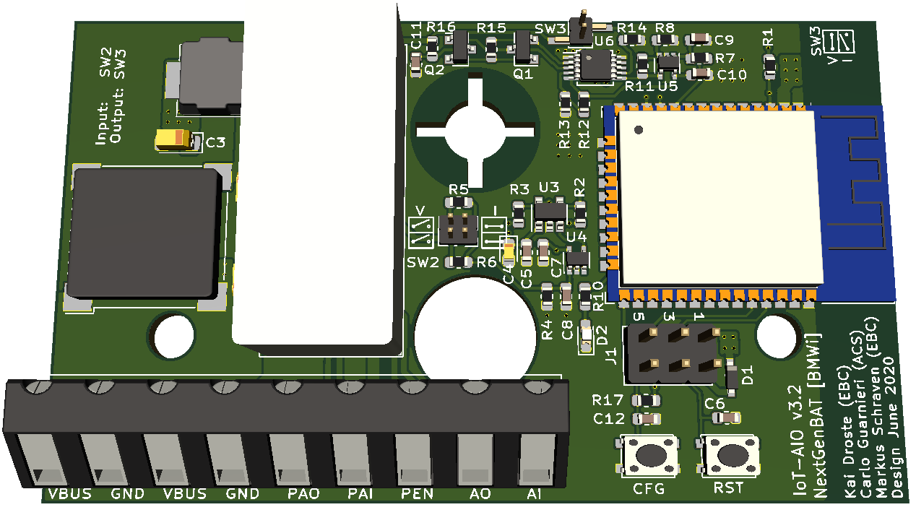
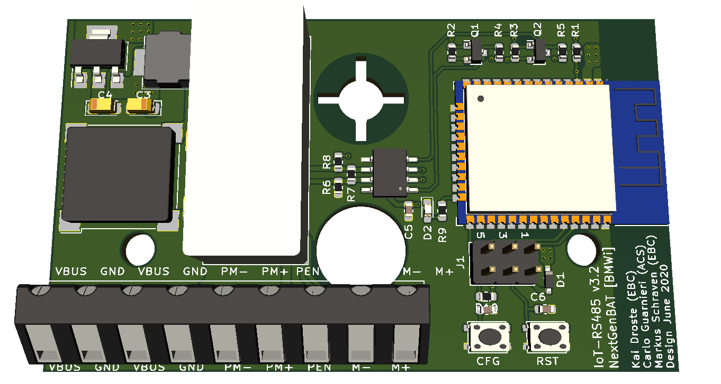
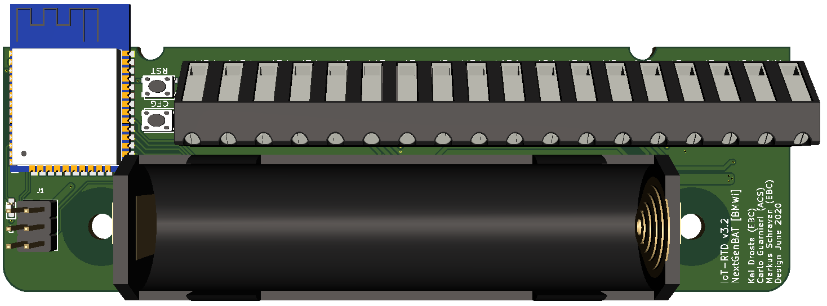
Gateway overview
45x120x17 mm
45x75x20 mm
45x75x20 mm
Analog
0(2) – 10 V
0(4) – 20 mA
1x Input, 1x Output
Digital
RS485
Modbus RTU
(BACnet MS/TP, not yet implemented)
Communication with one field device (Software)
Temperature
RTD-probe
2,3,4 wires
Optional Battery operated (LiFePO4, 18650 cells)
24 VDC add-on supply
2 RTD-probes
Price: 36,07 €/pcs. 31,67 €/pcs. 53,32 €/pcs.
Notes:
Das Platinen Layout wurde anhand eines Lastenheftes erstellt
Kommunizieren über WLAN mit der Cloud

Slide 5
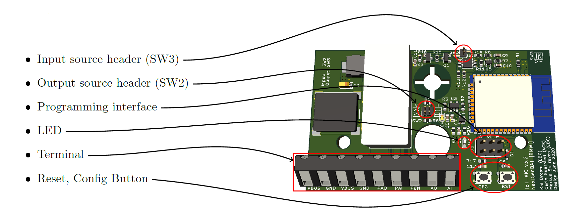
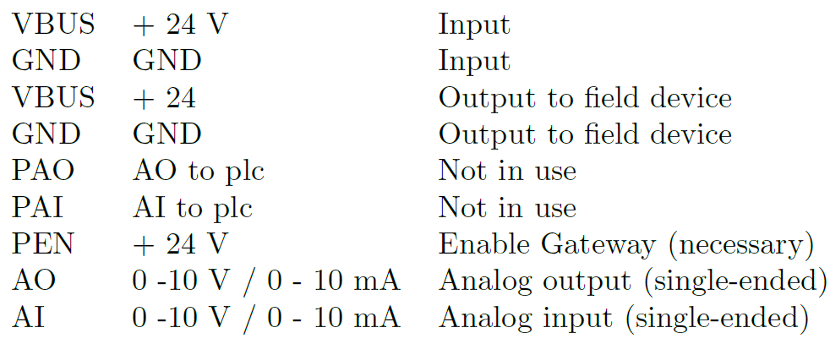
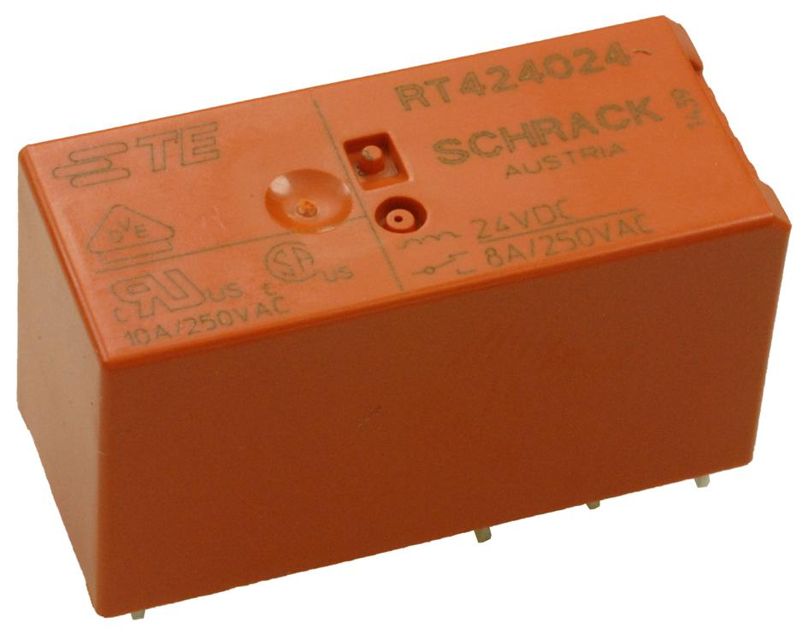
Analog
Pins labeled with „Not in use“ are used for the switching mechanism. More details can be found in chapter 2.
Relais Wechsler
Umschaltung zwischen Signalweg intern und extern (“to PLC”), vgl. Folie 14

Slide 6
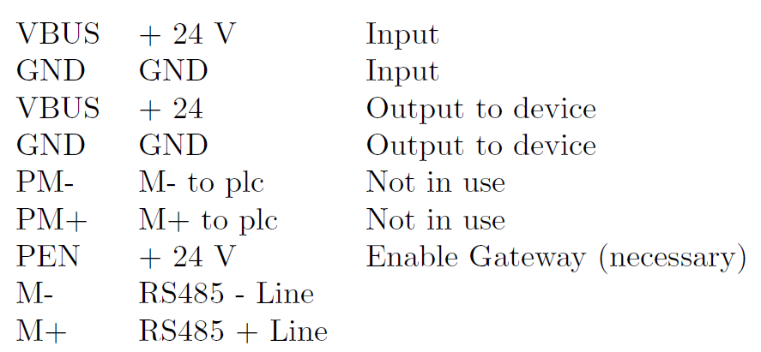
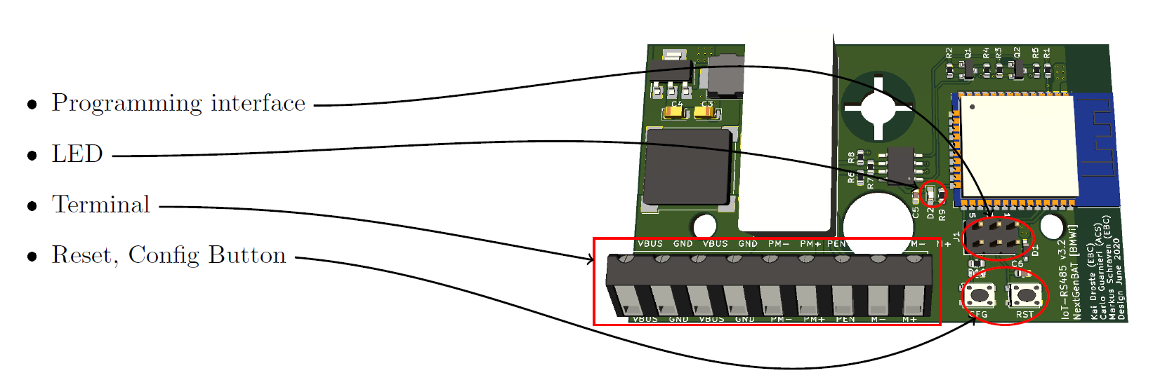
Digital
Pins labeled with „Not in use“ are used for the switching mechanism. More details can be found in chapter 2.

Slide 7
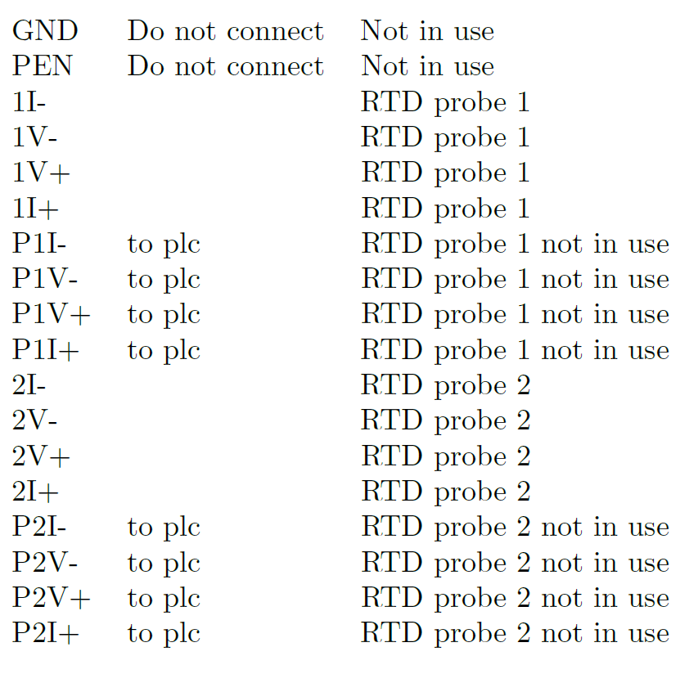
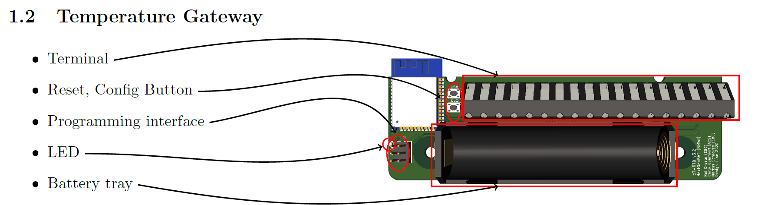
Temperature
Pins labeled with „Not in use“ are used for the switching mechanism. More details can be found in chapter 2.

Slide 8

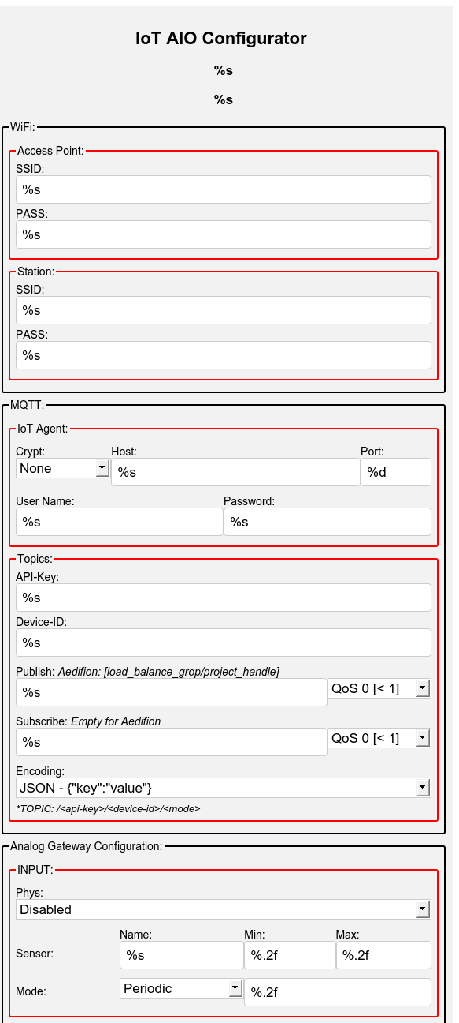
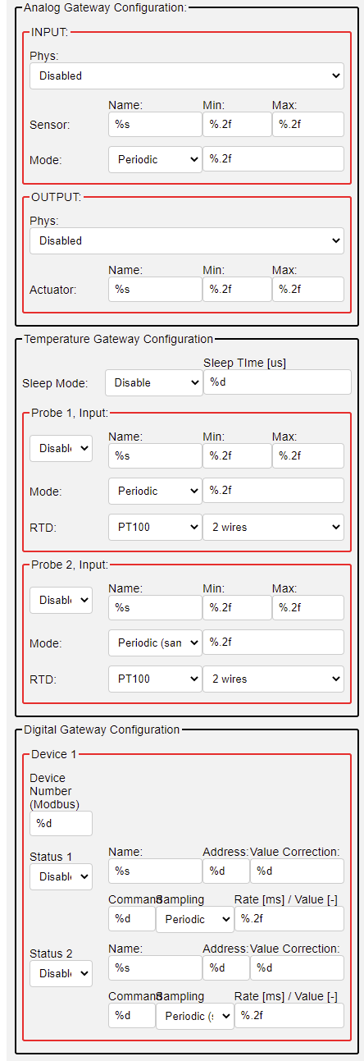
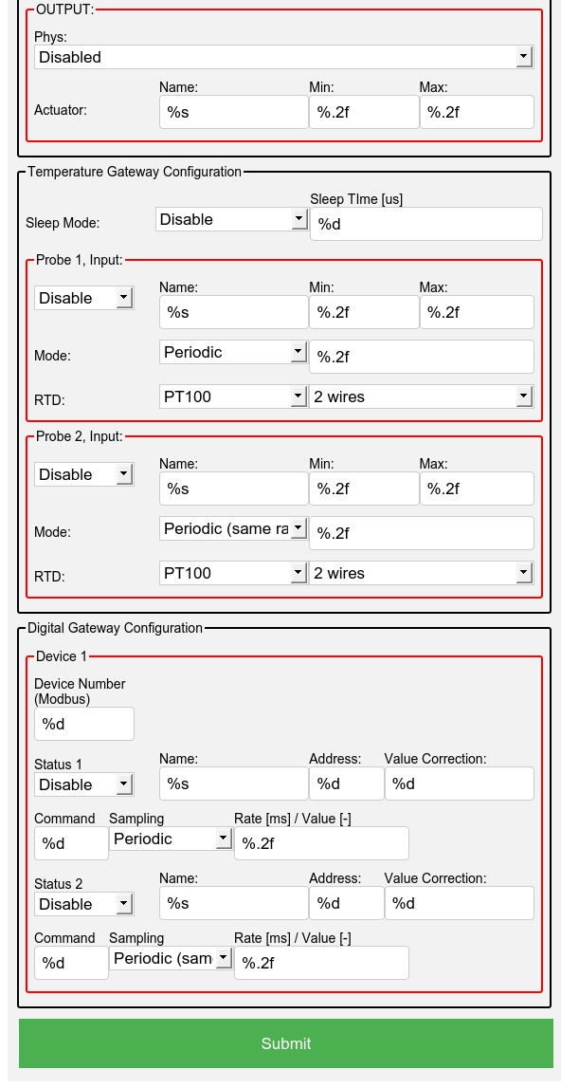
Konfiguration der Gateways
Webserver lässt sich über die IP-Adresse des jeweiligen Gateways aufrufen
Die IP-Adresse lässt sich als BLE-Beacon anzeigen
Konfiguration erfolgt ausschließlich auf Webserver
file:///C:/git/iotdevelopment/software/software.c/doc/aio_configurator_request.html
https://git-ce.rwth-aachen.de/ebc/projects/ebc0449_bmwi_nextgenbat_ga/iot-development/iot-development.software/iot-development.software.c/-/blob/master/doc/aio_configurator_request.html
Web server for configuration
Keine Programmierkenntnisse notwendig
Aufrufen des Webservers über Tastendruck am Gateway
Over-the-Air (OTA) Updates
Notes:
Konfiguration über Webserver
Keine Programmierkenntnisse notwendig
Aufrufen des Webservers über Tastendruck am Gateway
Over-the-Air (OTA) Updates

Slide 9
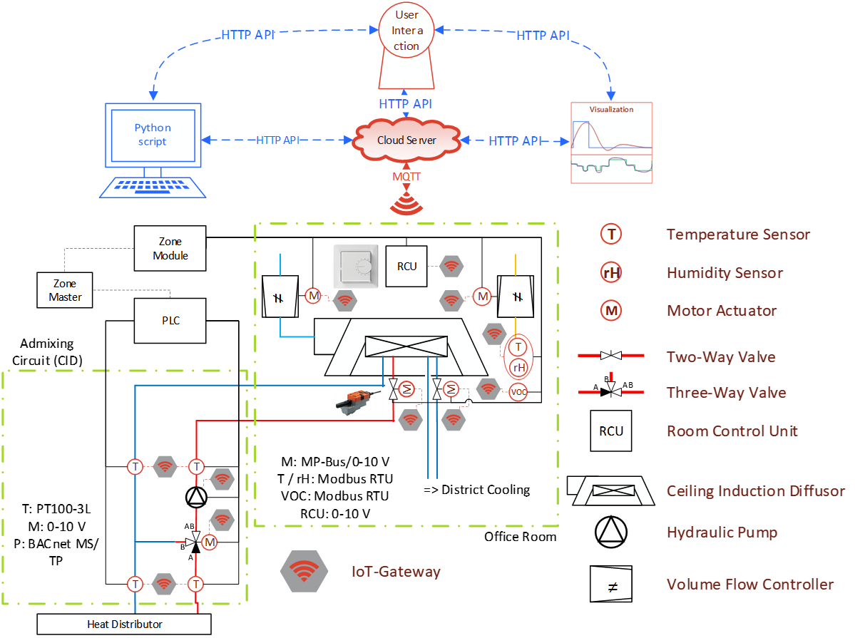
Beispielapplikation
Notes:
Es wurden zwei repräsentative Systeme mit den Gateways ausgestattet
BIM (Building Information Modelling) – Modell von der Versuchshalle
Hier können die Lüftungs- und Heizungsleitungen gesehen werden

Slide 10
Weiterführende Dokumentation / Repositories
Software für die Gateways (Programmiert in C mit ESP-IDF)
EBC / projects / EBC0449_BMWi_NextGenBAT_GA / iot-development / iot-development.software / iot-development.software.C · GitLab (rwth-aachen.de)
Dokumentation in Readme und Wiki enthalten
Hardware (Platinen design in KiCAD)
iot-development.hardware.iotgate_v3 · GitLab (rwth-aachen.de)
User – Dokumentation (Einrichtung Inbetriebnahme)
EBC / projects / EBC0449_BMWi_NextGenBAT_GA / iot-development / iot-development.dissemination / IoT-Gateway-Documentation · GitLab (rwth-aachen.de)

Slide 11
Zugriff auf das Webinterface
Voraussetzung: Gateway bereits geflashed, siehe Anwender Session II ab Folie 22
Im Auslieferungszustand kann das Gateway sich noch nicht mit einem WLAN-Netzwerk verbinden.
Zur Initialisierung CFG-Button zwischen 1 s und 3 s gedrückt halten.
Gateway wird als ESPxxxx im WLAN-Netzwerk sichtbar (AP-Modus)
Das Gateway spannt dabei ein eigenes Netzwerk auf. PW:123456789
Ein Endgerät (Computer/Handy) kann sich mit dem Gateway per WLAN verbinden.
Das Webinterface lässt sich im Browser unter 192.168.4.1 aufrufen.
Das Gateway ist bereits konfiguriert und mit einem WLAN-Netzwerk verbunden
Das Webinterface lässt sich über die IP des Gateways aufrufen.
Herausfinden der IP(Beispiel):
CFG-Button für < 1 s gedrückt halten: Die LED blinkt 2x
Die IP Adresse wird als BLE-Beacon bereitgestellt und lässt sich mit einem Bluetooth fähigen gerät empfangen. z.B.:
Bluetooth Beacon Interactor (Windows Store)
eBeacon (IOS)
Alternativ auslesen der IP im Router (unübersichtlich bei einer größeren Anzahl und generischen Namen)

Slide 12
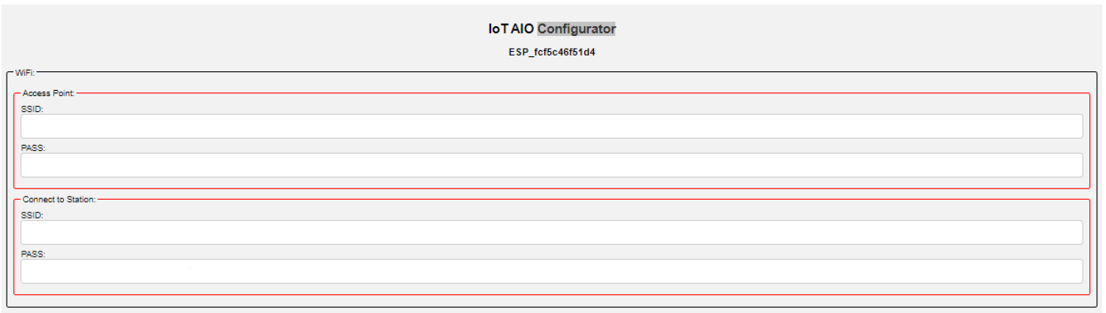
Wifi Konfiguration
Access Point
Name und Passwort für das WLAN des Gateways (über welches die Weboberfläche beim ersten Mal geladen wird)
Sollte leer bleiben. → SSID ist standardmäßig die MAC-Adresse des ESPs und PW=12345679
Station
SSID und Passwort des WLAN mit welchem das Gateway sich verbinden soll.
Mit aktuellem Softwarestand (v.1.1) lässt sich keine Verbindung mit WPA2-Enterprise Netzwerken herstellen (Eduroam)

Slide 13
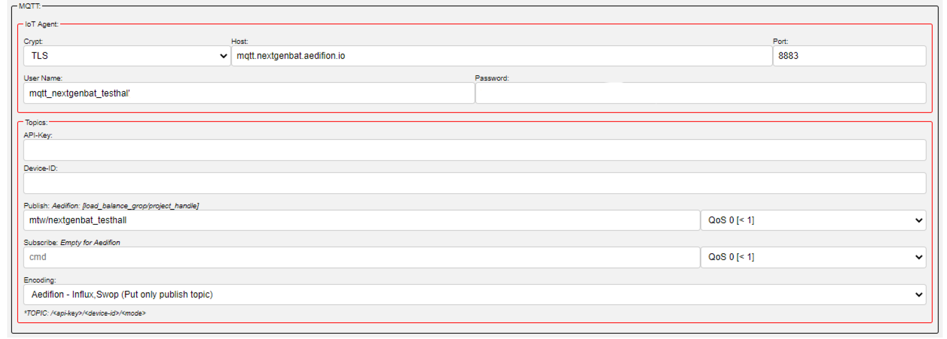
MQTT
Detaillierte Anleitung kann in der Benutzer Dokumentation gefunden werden:
EBC / projects / EBC0449_BMWi_NextGenBAT_GA / iot-development / iot-development.dissemination / IoT-Gateway-Documentation · GitLab (rwth-aachen.de)

Slide 14
Switching between SotA and IoT mode
24 VDC
Notes:
Vergleich im realen Betrieb

Slide 15
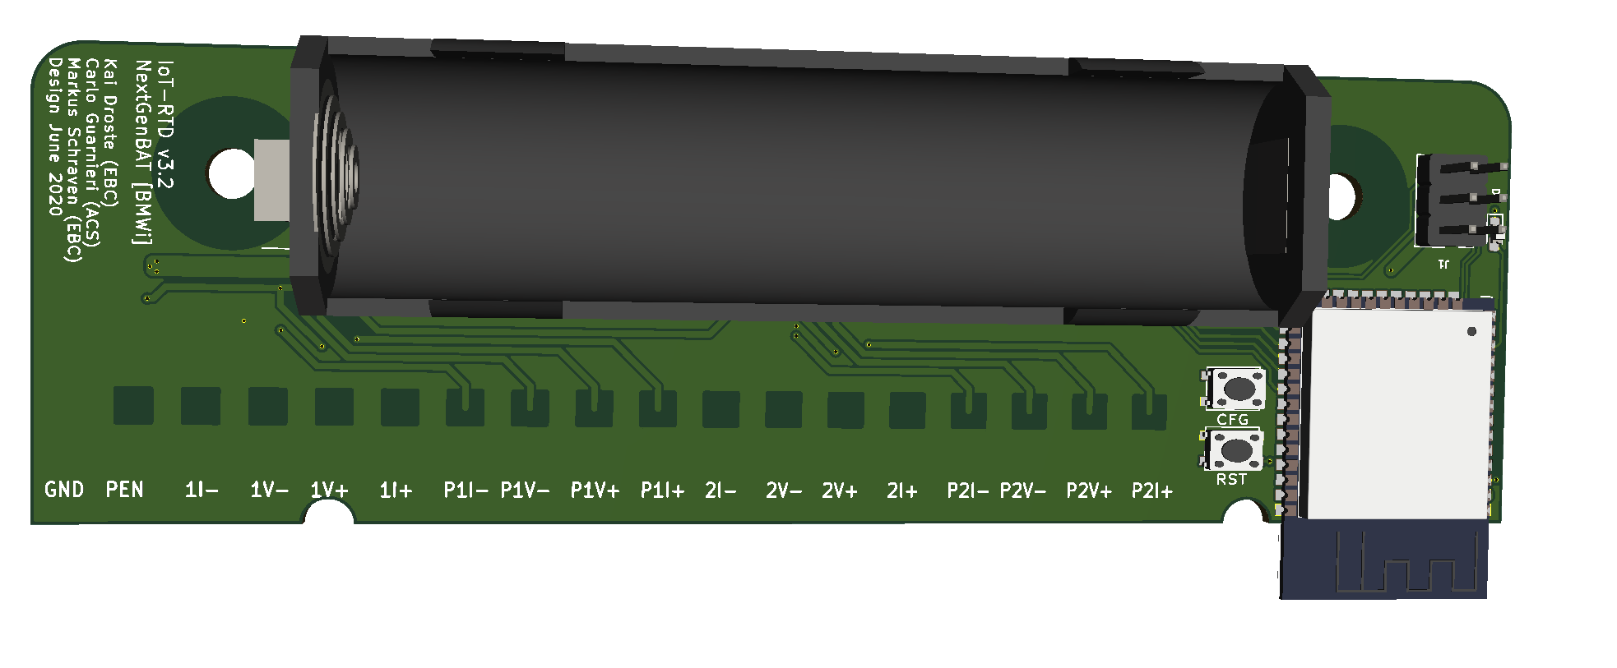
Umschaltung zwischen SotA und IoT Modus: Besonderheiten der Gateways
Analog / Digital
Wenn PEN = GND → AO, AI sind mit PAO und PAI verbunden (Das Gateway kann die Signale nicht auswerten)
Zur Umschaltung müssen 24 V auf PEN geschaltet werden, z.B. Brücke zu Spannungsversorgung VBUS, vgl. F. 5 ff.
Umschaltung über Relais(RT424024): DDEController (te.com)
Temperatur Gateway
GND und PEN (24 VDC) müssen am Terminal angeschlossen sein! Ohne Spannung(PEN) sind hier die Eingänge(I+-,V+-) ebenfalls direkt mit den Ausgängen(PI+-,PV+-) verbunden.
Umschaltung über Multiplexer(TS3A44159): TS3A44159 0.45-Ω Quad SPDT Analog Switch 4-Channel 2:1 Multiplexer – Demultiplexer With Two Controls datasheet (Rev. B)

Slide 16
Hardware Konfiguration: Analoges GW – Umschaltung zwischen Strom und Spannung
3x2 Pin Header-Jumper notwendig zum Einstellen
SW2: Ausgang, 2 Jumper
SW3: Eingang, 1 Jumper
SW2: Ausgang
Spannungsmodus: keine Jumper gesteckt
Strommodus: beide Jumper gesteckt
SW3: Eingang
Spannungsmodus: ein Jumper gesteckt
Strommodus: kein Jumper gesteckt

Slide 17
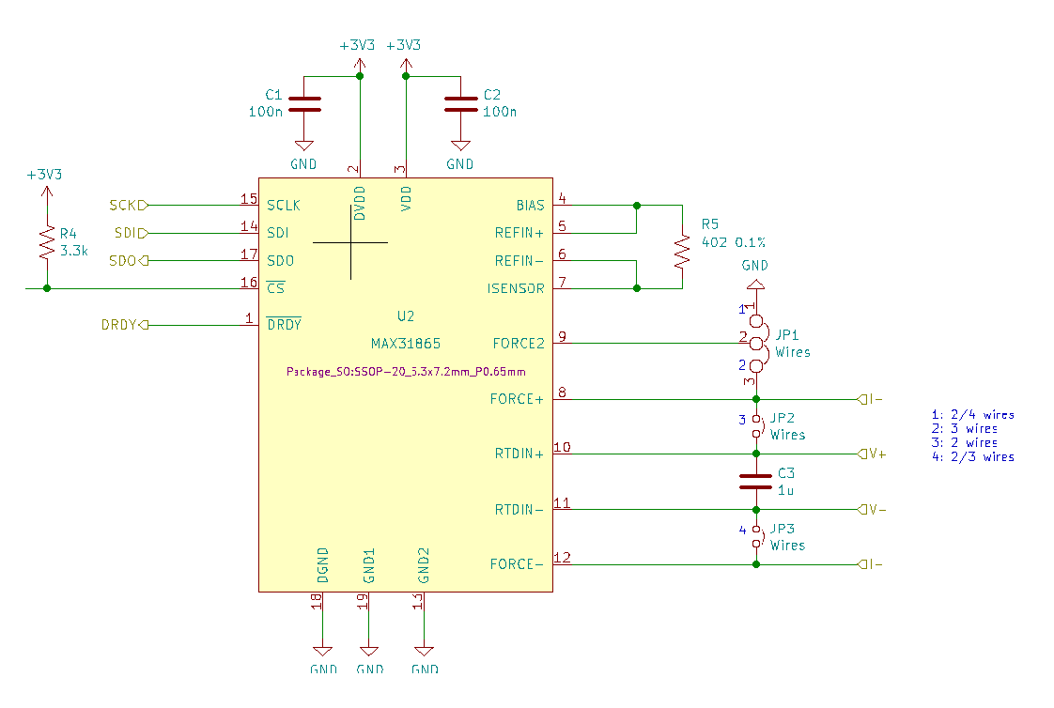
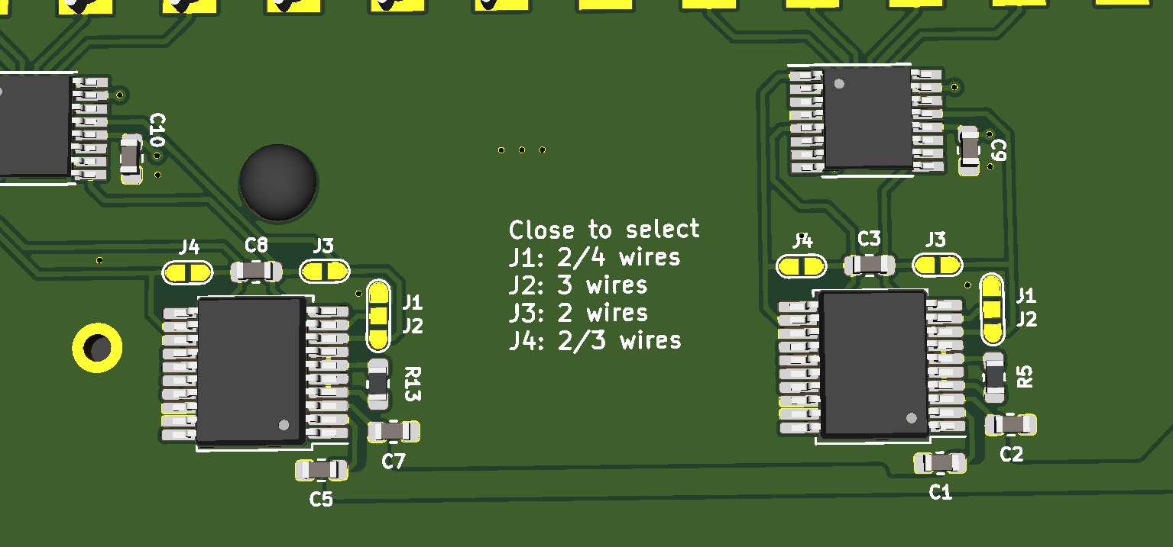
Hardware Konfiguration: Temperatur GW I – Anschließen der RTD-Fühler
Anschluss von 2,3,4- Leiter RTD Elementen
Der MAX31865 (Microcontroller zur Temperaturmessung) muss dazu über Lötpunkte(J1-J4) konfiguriert werden
Anschluss der Fühler an den Schraubklemmen des Gateways
Für einen zwei adrigen Fühler müssen V+ und V- verbunden werden
Für einen drei adrigen Fühler müssen I+, V+ und V- verbunden werden
Für einen vier adrigen Fühler müssen I+, V+, I- und V- verbunden werden
Datenblatt MAX31865: MAX31865.pdf (maximintegrated.com)

Slide 18
Hardware Konfiguration: Temperatur GW II – Austauschen den Messwiderstands
Die Widerstände R13 für Kanal 1 und R5 für Kanal 2 müssen ausgetauscht werden (Löten), wenn andere Fühler als PT100 verwendet werden sollen.
Der Widerstand beträgt das 4-fache des Nennwerts
PT100 400 Ω
PT1000 4 kΩ
Zusätzlich muss in der Konfiguration (Webinterface) der Widerstand dem verwendeten Widerstand angepasst werden
Für PT1000 nach Vorauswahl möglich für weitere Widerstände ggf. Softwareanpassung erforderlich
→ (PT100 und PT1000 sind bereits in der Konfiguration vorgesehen)
Datenblatt MAX31865: MAX31865.pdf (maximintegrated.com)

Slide 19
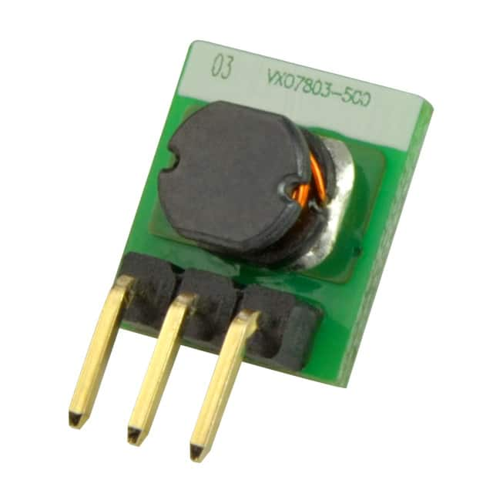
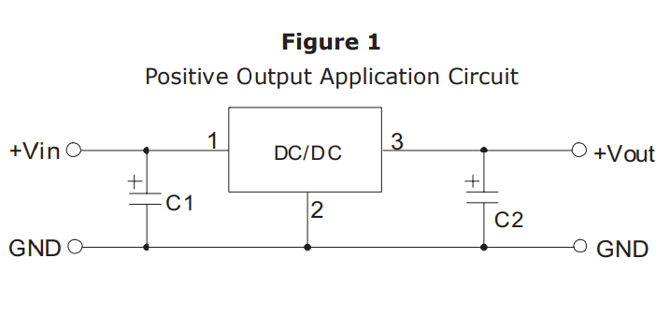
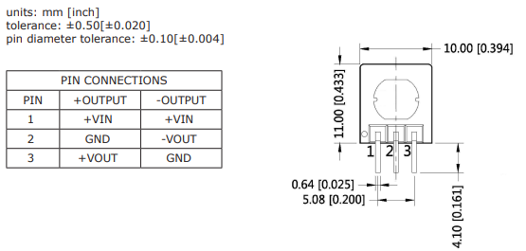
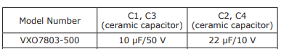
Hardware Konfiguration: Temperatur GW III – 24 V Spannungsversorgung
Die Temperatur Gateways wurden zunächst für den Batteriebetrieb hergestellt.
Dies hat sich bisher als nicht sinnvoll erwiesen, da die Lebensdauer der Batterie (1000 mAh) ca. 2 Wochen beträgt.
Um die Gateways an 24 VDC anzuschließen werden sogenannte Buck-Converter benötigt (von 24 VDC auf 3,3 VDC)
Verwendeter Buck-Converter: VXO7803-500 VXO78-500 Series Datasheet - Non-Isolated | CUI Inc
Der Buck-Converter kann direkt an den Plus und Minuspool des Batteriefachs angelötet werden

Slide 20
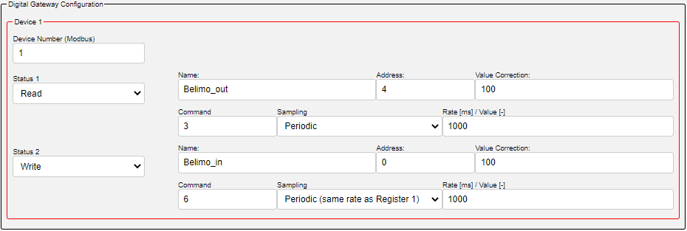
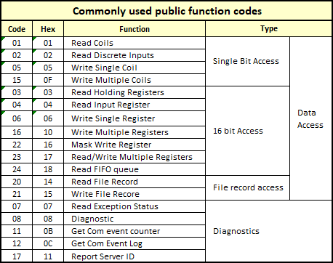
Software Konfiguration: Digitales GW I – Konfiguration der Modbus Register
Typische function codes
Device Number:
Geräte Nummer: Adresse des Gerätes im Bus
Status (Read & Write holding registers)
Read
Write
Register (Function Code)
Z.B. 3: Read Holding Register
Z.B. 6: Write Single Register
Address:
Die Adresse des Registers welches beschrieben oder gelesen werden soll.

Slide 21
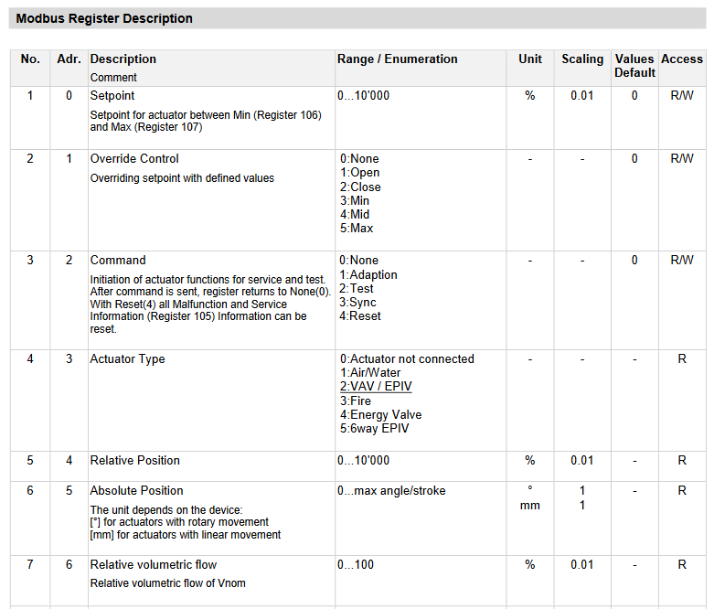
Software Konfiguration: Digitales GW II – Konfiguration der Modbus Register
Beispiel Modbus Register für einen Stellantrieb
Typische function codes

Slide 22
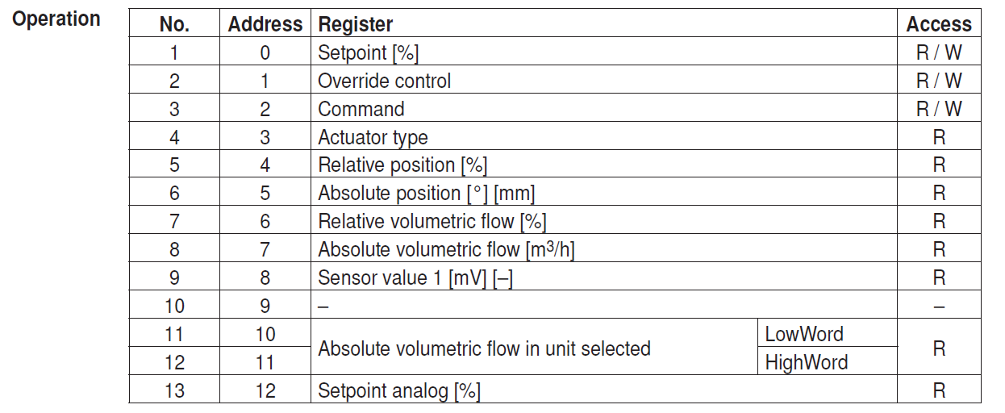
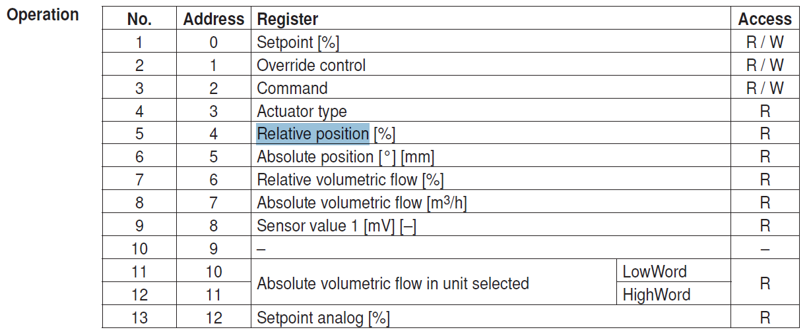
Software Konfiguration: Digitales GW III – Konfiguration der Modbus Register - Beispiel
Beispielkonfiguration Belimo LM24A-MOD
Belimo Modbus Register

Slide 23
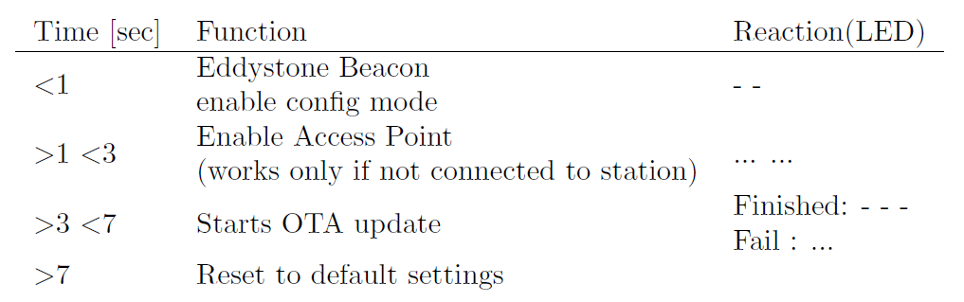
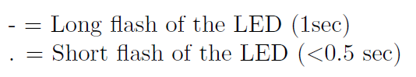
Funktionen des CFG-Buttons

Slide 24
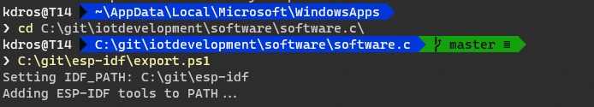
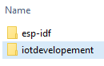
Anwender Session II – Ersteinrichtung und Flashen - Menuconfig
Alle hier gezeigten Befehle werden in Windows Powershell bzw. Windows Terminal ausgeführt
Zunächst muss die Software auf dem eigenen Rechner kompiliert werden
Starten des Terminals (CMD/PowerShell)
cd in das Repository der Gateway Software
Esp-idf Starten (Muss dafür installiert und vollständig konfiguriert sein)
Weitere Informationen: https://docs.espressif.com/projects/esp-idf/en/latest/esp32s2/get-started/#step-4-set-up-the-environment-variables

Slide 25
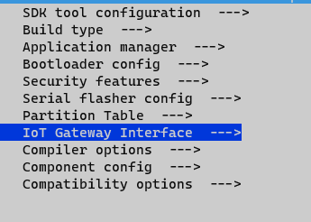
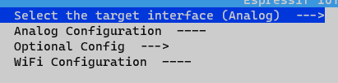
Anwender Session II – Ersteinrichtung und Flashen - Menuconfig
Alle hier gezeigten Befehle werden in Windows Powershell bzw. Windows Terminal ausgeführt
Es gibt 3 unterschiedliche Konfigurationen für die Gateways (Analog, Temperatur, Digital)
sdkconfig.aio
sdkconfig.tmp
sdkconfig.dio
Zur Auswahl eine Konfiguration kopieren und in sdkconfig umbenennen.
Anschließend Konfiguration in menuconfig überprüfen (!Wichtig!)
Wenn alles korrekt ist kann das menuconfig Menü mit Esc verlassen werden.
Es wurde die analoge Konfiguration kopiert → in der Klammer wird Analog angezeigt → Alles korrekt. Menu kann mit Esc verlassen werden.

Slide 26
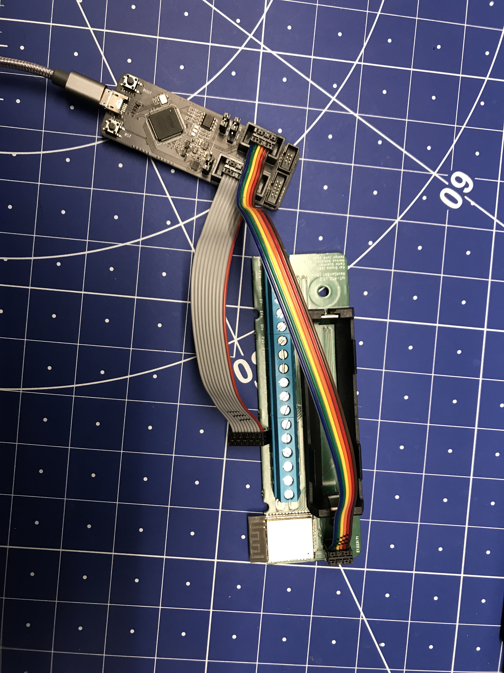
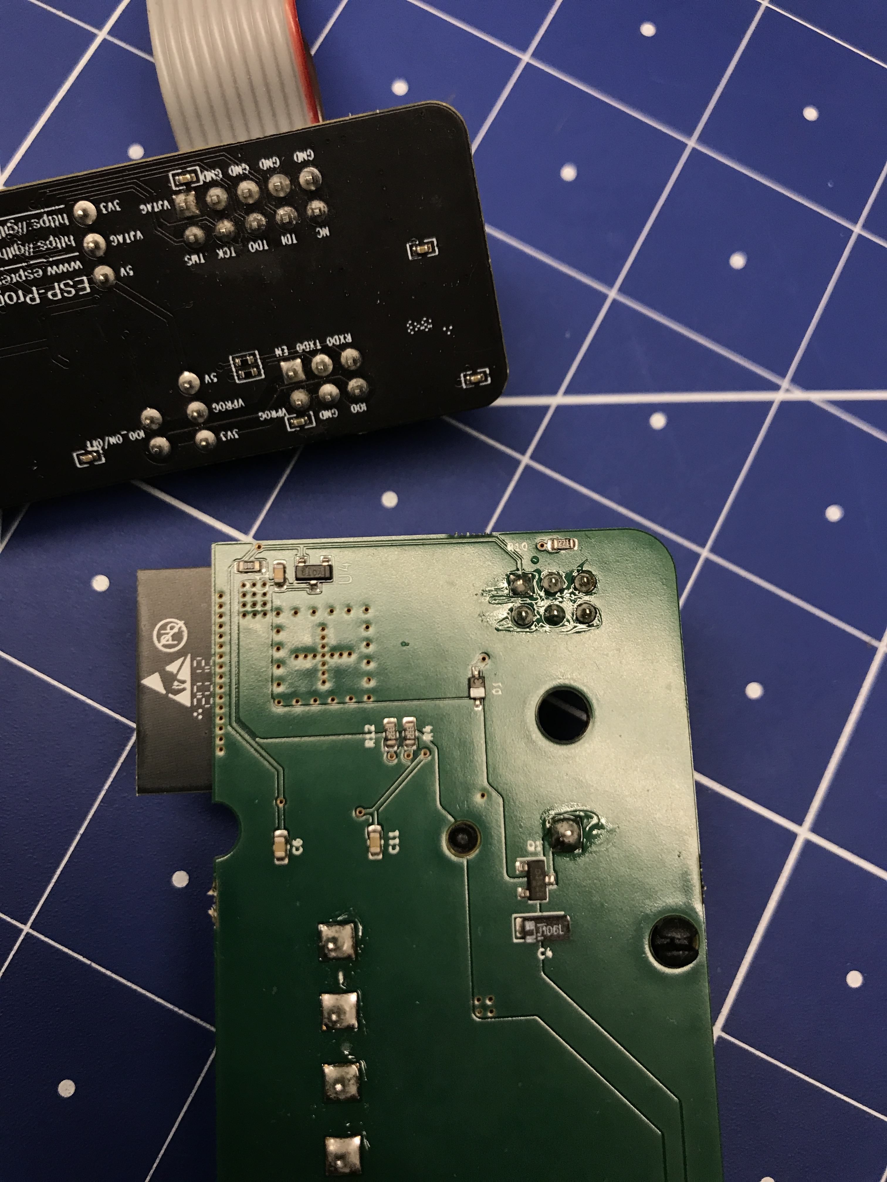
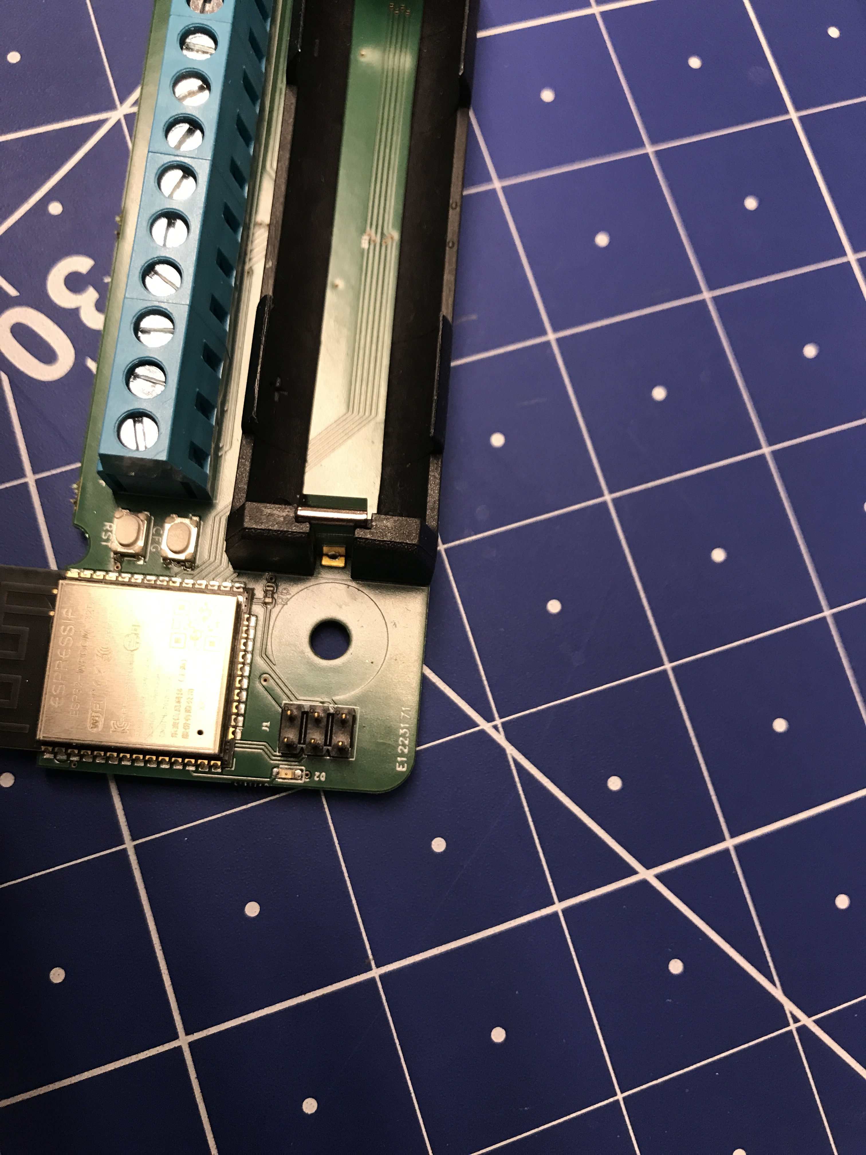
Anwender Session II – Ersteinrichtung und Flashen – Build / Anschließen des Programmers
Alle hier gezeigten Befehle werden in Windows Powershell bzw. Windows Terminal ausgeführt
Der Code kann nun mit der ausgewählten Konfiguration kompiliert werden
idf.py build
Programmer
6-Poliges Kabel → Flashen
8-Poliges Kabel → JTAG (Kann für das inline Debugging des ESPs verwendet werden)
Das 6-polige Kabel muss so angeschlossen werden, dass die Pinbelegung auf dem Gateway und Programmer gleich ist!
Platinen von unten vergleichen. Die eckigen Lötstellen markieren jeweils PIN 1
Von oben lässt sich PIN 1 durch die Unterbrechung im weißen Rahmen erkennen
Pin 1

Slide 27
Anwender Session II – Ersteinrichtung und Flashen – Flash, Monitor
Alle hier gezeigten Befehle werden in Windows Powershell bzw. Windows Terminal ausgeführt
Gateway Flashen
idf.py flash
Serieller Monitor (Sinnvoll zum Debugging oder zum Überprüfen ob die richtige Konfiguration geflasht ist)
idf.py monitor
Tipp!
Die Befehle lassen sich auch direkt nacheinander ausführen (flash beinhaltet auch den build Befehl)
idf.py flash monitor
Oder idf.py menuconfig flash monitor
Derzeit besteht ein Problem mit dem ESP-IDF V4.3: für das flashen und monitoren über den Programmer ist es notwendig den Port mit anzugeben. Dafür wird am ende des Befehls –p com6 angefügt. (Hier ist com6 als Platzhalter eingesetzt)

Slide 28
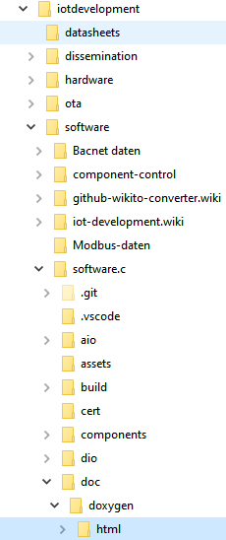
Anwender Session III - Developer
Die Header (*.h) files im Code sind vollständig dokumentiert.
Aus diesen wurde eine Doxygen-Dokumentation erstellt.
Diese kann über die index.html in /doc/doxygen/html/ geöffnet werden.
In VSCode kann durch Markieren einer Funktion und dem anschließenden drücken von F12 die zugehörige Header Datei geöffnet werden.
Das ist hilfreich um die Herkunft und Funktion der gewählten Funktion besser zu verstehen.
Für das hinzufügen neuer Variablen in der HTML des Konfigurators (Webinterface) ist es notwendig folgende Schritte zu beachten: doc/markdown/aio_configurator.md · master · EBC / projects / EBC0449_BMWi_NextGenBAT_GA / iot-development / iot-development.software / iot-development.software.C · GitLab (rwth-aachen.de)

Slide 29
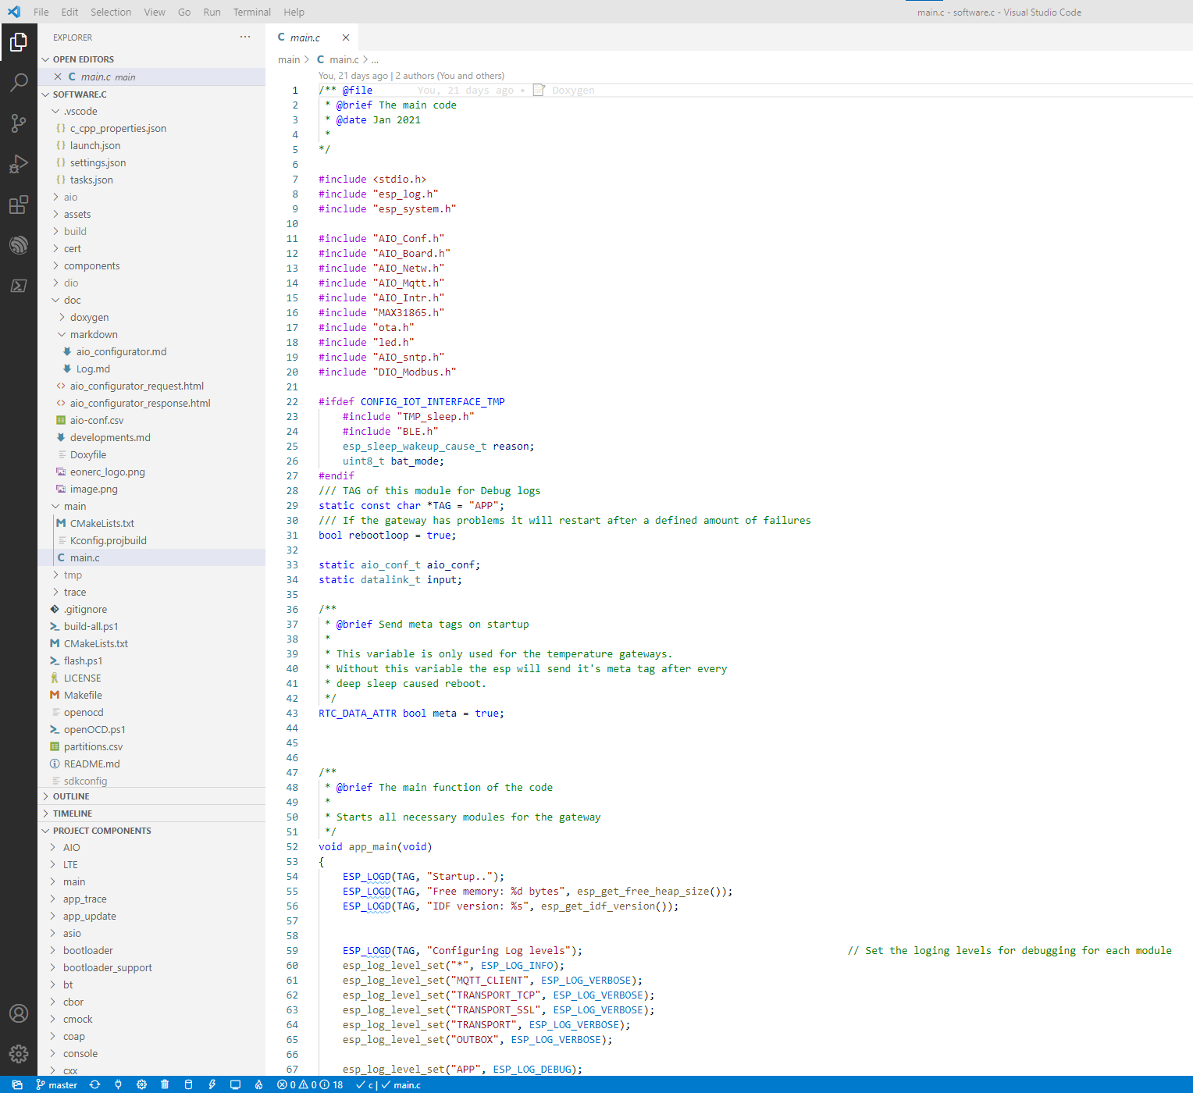
VSCode
VSCode lässt sich im Terminal (powershell) durch die Eingabe von „code .“ starten. (wird dann im aktuellen Ordner ausgeführt)
Datei Explorer
Git Integration
Aktueller Branch
ESP-IDF Integration
VSCode integrierte ESP-IDF Aufgaben(Flash, Build,…)
Es ist notwendig das AddOn ESP-IDF in VSCode zu installieren
Hauptanwendung main.c
Hauptcode in components
aio, dio, tmp, build = Ordner beinhaltet kompilierte files
Entstehen durch idf.build

Slide 30
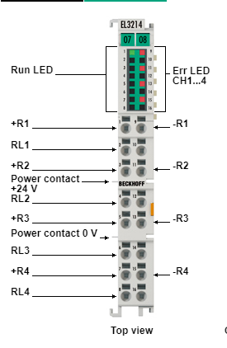
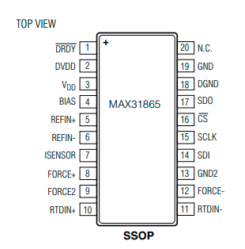
Measurement Accuracy I
Max31865 RTD to digital converter
15 Bit ADC resolution
0.03125 °C
→ 0.5 °C
21ms (max) conversion Time
EL3214 | 4-channel input terminal PT100 (RTD)
0.1 °C resolution
170 ms sampling rate
https://datasheets.maximintegrated.com/en/ds/MAX31865.pdf
https://www.beckhoff.de/default.asp?ethercat/el3214.htm
Notes:
For measuring temperatures, a MAX31865 [26] rtd to digital
converter is used.
This converter has a 15-Bit adc resolution
which means it has an accuracy of approximately
0.03125 °C.
According to its data sheet, the resolution varies
due to rtd non-linearity which results in a total resolution
over all operating conditions of 0.5 °C.

Slide 31
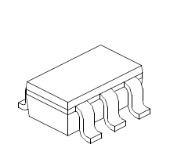
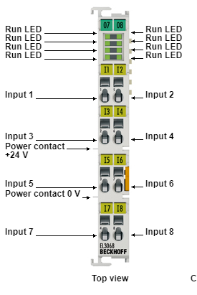
Measurement Accuracy II
MCP3021 analog to digital converter
10 Bit resolution
EL3068 | 8-channel analog input terminal 0…10 V
12 Bit resolution
https://eu.mouser.com/datasheet/2/268/21805a-74229.pdf
https://www.beckhoff.de/default.asp?ethercat/el3068.htm

Slide 32
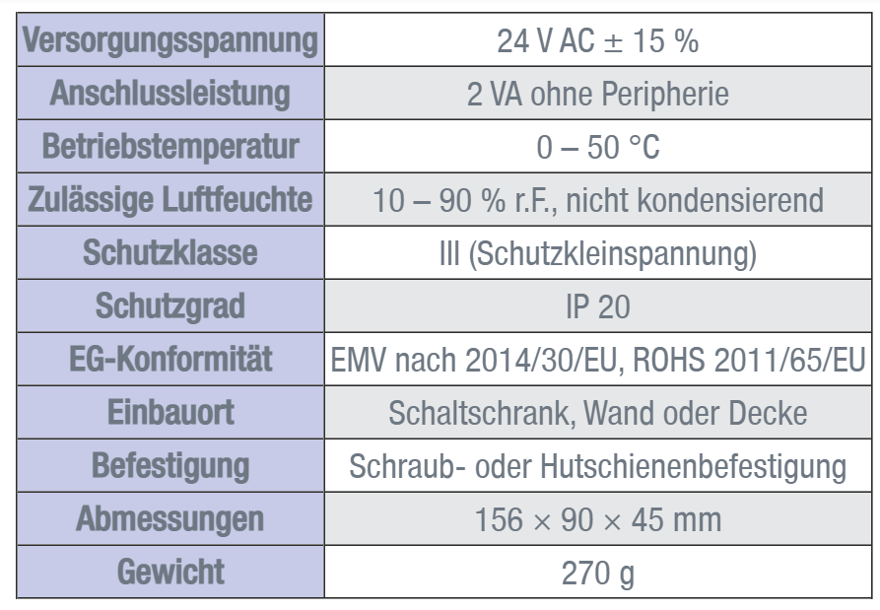
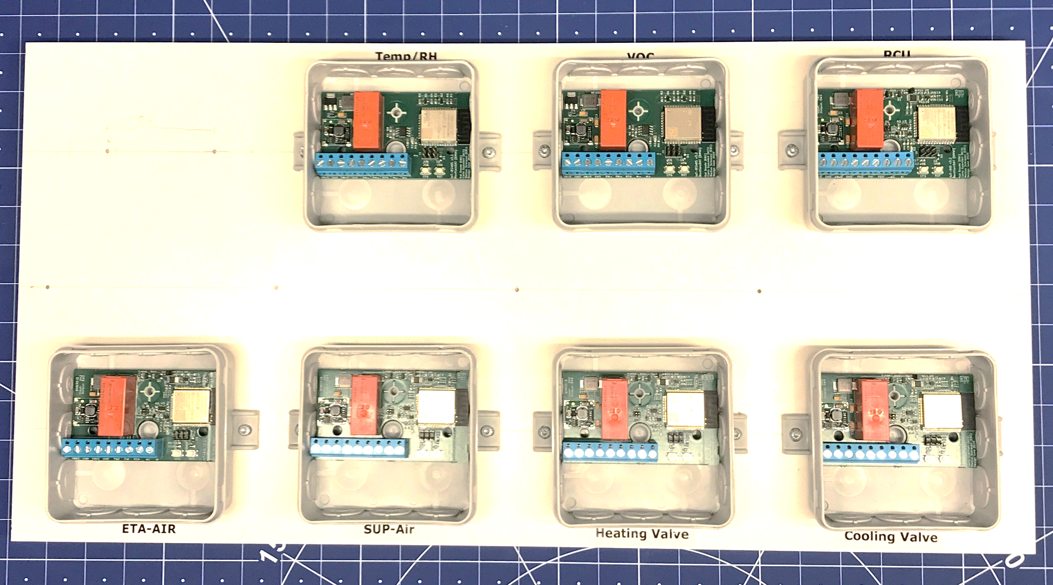
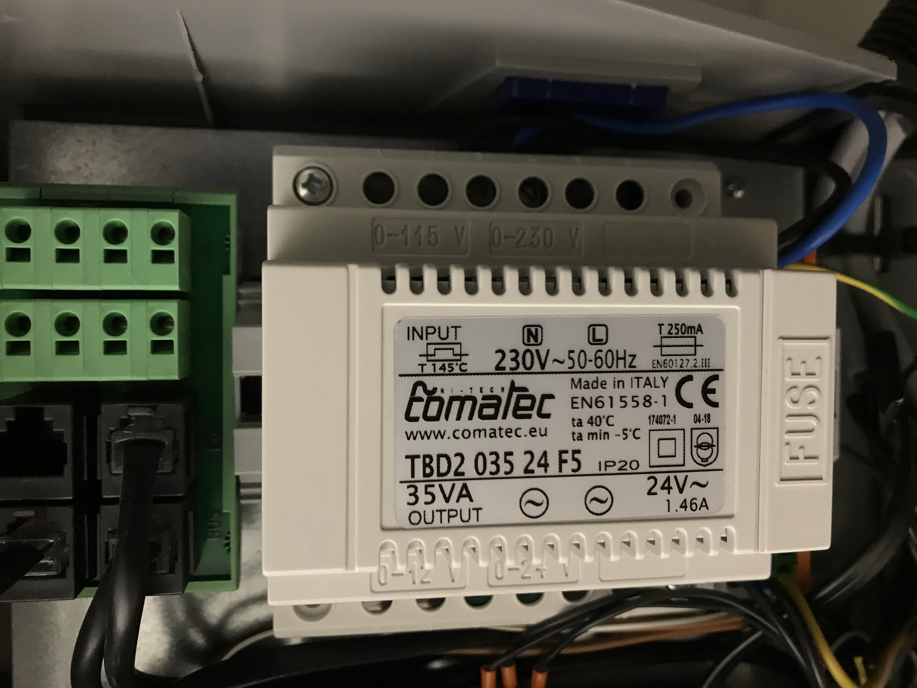
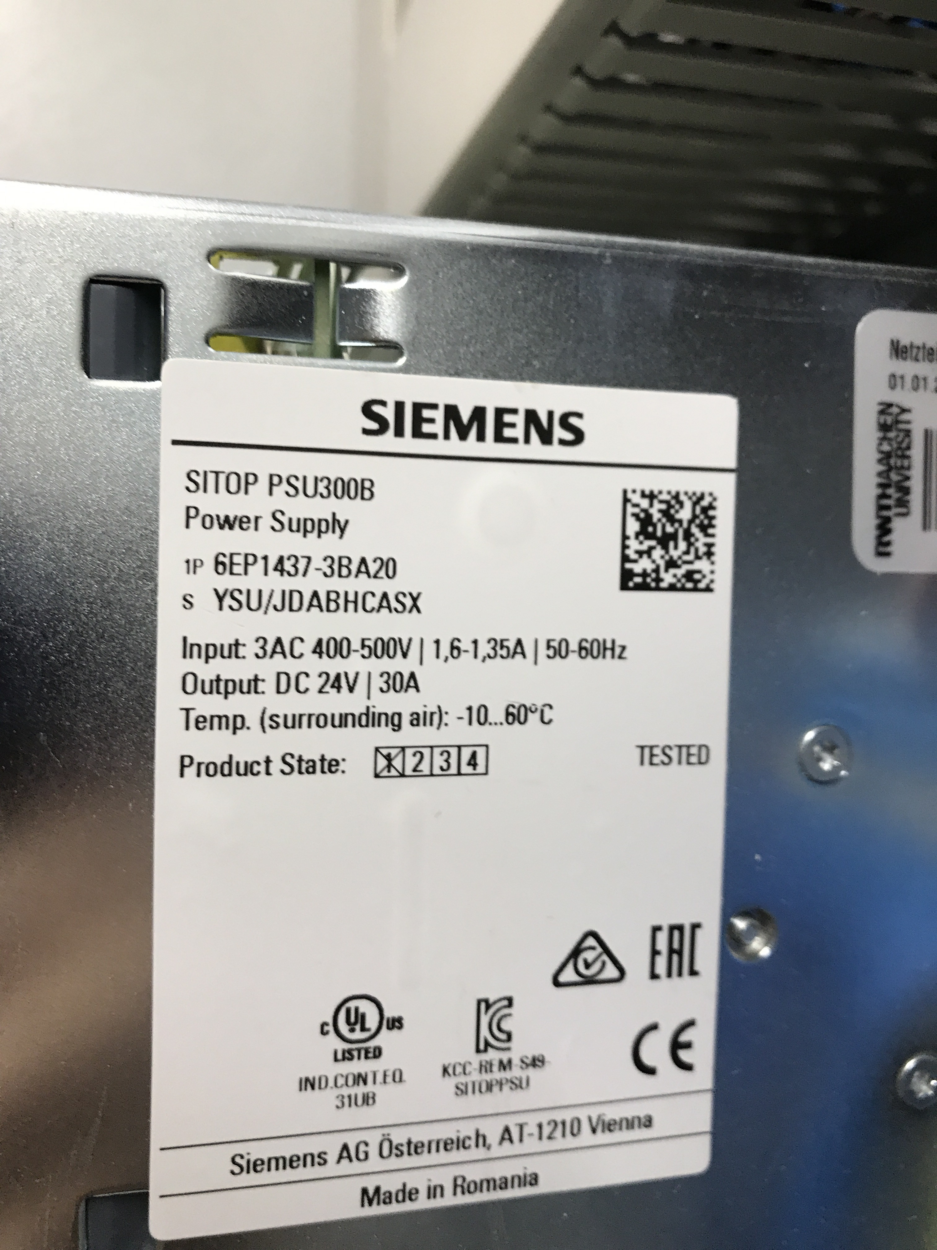
Power consumption
Digital GW
Standby 20 mA, 24 V, 0,48 W
Temp GW
Standby 10-20 mA, 24 V, 0,24-0,48 W
Analog GW
Standby 20 mA, 24 V, 0,48 W
https://www.trox.de/zonenmodule/x-air-zmo-f9b1738e5431ff98

Slide 33

Kontakt
E.ON Energy Research Center
Mathieustraße 10
52074 Aachen
Germany
Kai Droste
kai.droste@eonerc.rwth-aachen.de
http://www.eonerc.rwth-aachen.de

